Slide 1
関西学院大学 研究会用資料
2013.7.8

Slide 2



processing-2.0.1 ： processing開発環境
arduino-1.0.3 ： Arduino開発環境
ArduPV_P ： 脈波振幅(PVA)計測用プログラム

Slide 3
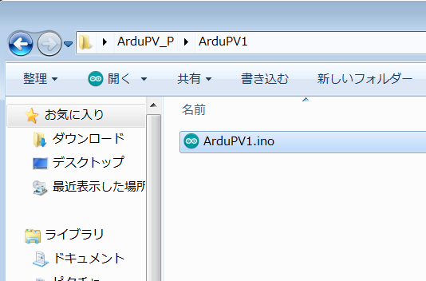
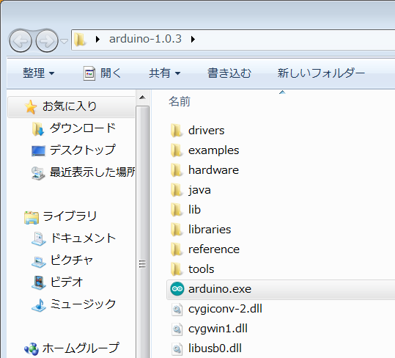

＊プログラムの書き込み ：Arduinoでの動作(1)
ArduPV_P \ ArduPV1 \ ArduPV1.ino を arduino-1.0.3 \ Arduino開発環境にドラッグ＆ドロップ

Slide 4
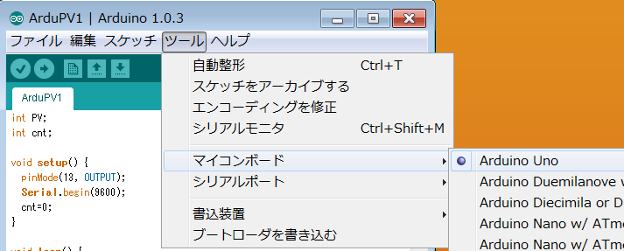
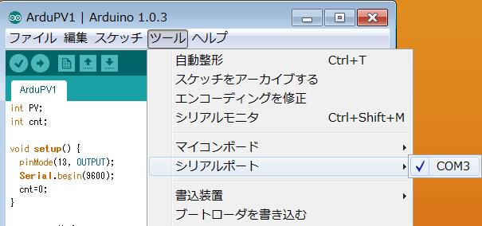
＊プログラムの書き込み ：Arduinoでの動作(2)
マイコンボード種類、シリアルポート番号をそれぞれ設定する。
※ポート番号はPCによって異なります

Slide 5
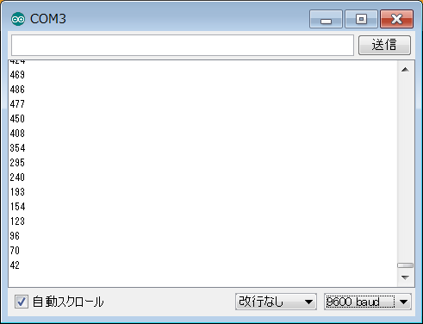
＊プログラムの書き込み ：Arduinoでの動作(3)
検証
ボードへの書き込み
シリアルモニタ
プログラム内容を検証(verify)し、完了したらボードへ書き込みを行う。
書き込みが完了したら、シリアルモニタで信号を確認する。
PVAに応じて数値が変わっているのが分かる。

Slide 6
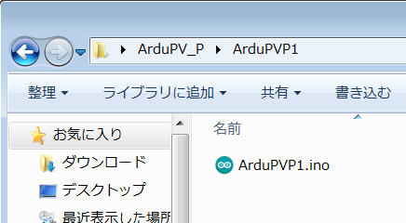
＊プログラムの書き込み ：Processingでの動作(1)
ArduPV_P \ ArduPVP1.ino を arduino-1.0.3 \ Arduino開発環境にドラッグ＆ドロップ

Slide 7
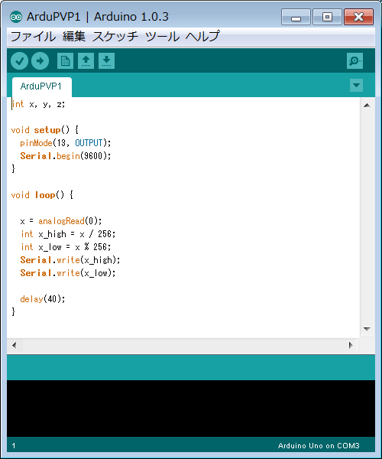
＊プログラムの書き込み(3) ：Processingでの動作(2)
プログラム内容を検証(verify)し、完了したらボードへ書き込みを行う。

Slide 8
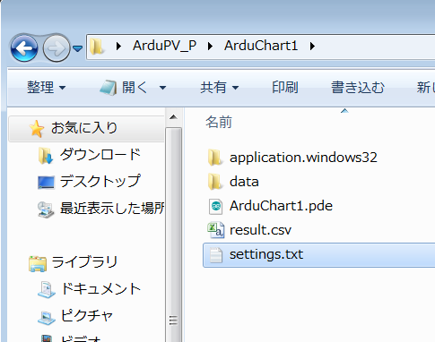
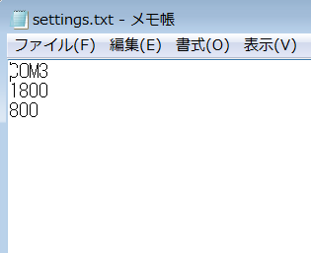
＊Processingプログラムの設定(1)
ArduPV_P \ ArduChart1 \ settings.txt を起動。
COM番号を変更し、保存。

Slide 9
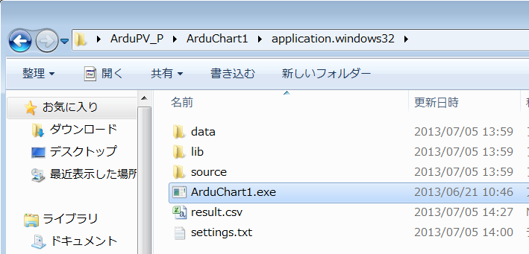
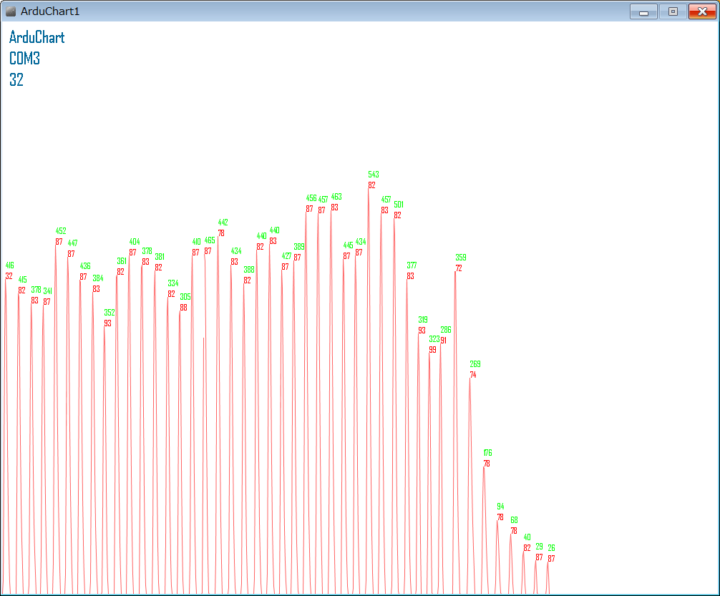
＊Processingプログラムの設定(2)
ArduPV_P \ ArduChart1 \ application.windows32 \ ArduChart1.exe を起動
起動画面。波形の上には脈波振幅と心拍数が表示されている。

Slide 10
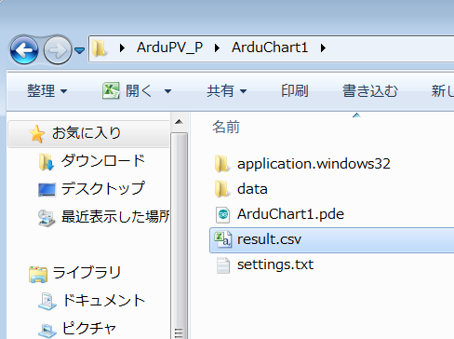
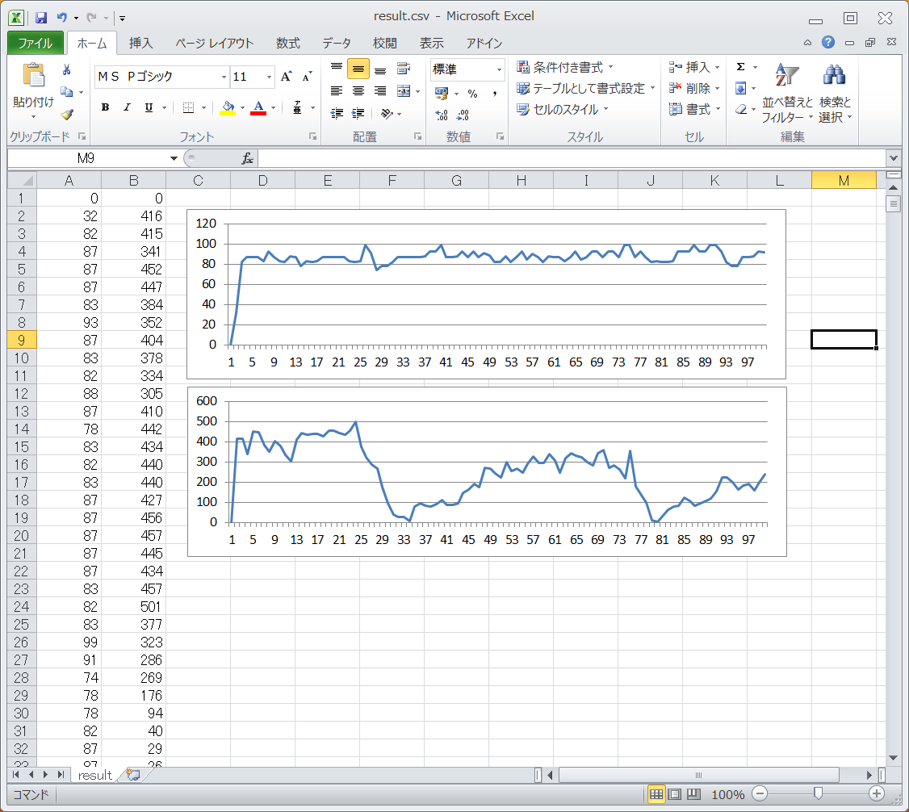
＊Processingプログラム：ファイルの出力
ファイルは10秒おきに自動でresult.csvという名前で書き込まれる。サンプリングレートは1Hz。
Csvファイルを開くと、左の列に心拍数、右の列に脈波振幅が保存されている。

